Slide 1
Koncepční a legislativní souvislosti ITS na úrovni EU
Představení projektu
Ing. Zuzana Švédová Ph.D
Centrum dopravního výzkumu, v. v. i

Slide 4
Co je cílem?
Prostřednictvím MMTI (Nařízení (EU) 2017/1926) rozvíjet harmonizované a bezproblémové poskytování multimodálních informačních služeb o cestování a podporovat tak interoperabilitu v celé Unii.

Slide 5
Povinnosti specifikace
Platí pro: Dopravní orgány (úřady), provozovatele dopravy (např. dopravní podniky), provozovatele infrastruktury (např. ŘSD, TSK HMP, BKOM, dopravní podniky v případě drážní infrastruktury) nebo poskytovatele služby dopravy.
Povinné typy dat: Statická data o cestování pro vyhledání místa, trasy, včetně geometrie, spojení, přestupní místa, jízdní řády, vozidla, bezbariérovost, parkoviště P+R, sdílení jízdních kol, elektromobilita, společné tarify, atp. Dynamická data o cestování, situace v reálném čase, výluky, funkčnost zařízení, časy odjezdů, dostupnost dobíjecích stanic, atp.
Povinné datové formáty:
NeTEx CEN/TS 16614, SIRI CEN/TS 15531
Posouzení souladu: vyžadováno

Slide 6
Zásadní body
Poskytovatelé dat by měly na vyžádání zpřístupnit uživatelům statická data, odpovídající metadata a informace o kvalitě dat, a to prostřednictvím vnitrostátního přístupového bodu (NAP)
Specifikace neukládá povinnost dopravním orgánům, provozovatelům dopravy, poskytovatelům služby dopravy na vyžádání a provozovatelům infrastruktury zahájit sběr veškerých dat, která dosud nejsou k dispozici ve strojově čitelném formátu.
Pokud je předpoklad, že budou data k dispozici je nutné se připravit na výměnu dat v požadovaném formátu do NAP
NeTEx CEN/TS 16614, SIRI CEN/TS 15531

Slide 7
Zásadní body
Každý členský stát EU je povinen dle MMTI čl 3. vytvořit vnitrostátní přístupový bod (NAP)
NAP má mít formu datového uložiště, databáze/ datového skladu kde jsou ukládána data a metadata k dalším použití.
V současné době je v přípravě
NAP pro MMTI v ČR

Slide 8
Zásadní body
V rámci NAP se má zavést a používat společný minimální profil, který určuje klíčové prvky normy.
Vnitrostátní profily jednotlivých členských států musí být založeny na společném minimálním evropském profilu a upravit si svá specifika, která bude vyžadovat po poskytovatelích
V současné době je v přípravě
minimální profil.

Slide 9
Jak je možné využít nabízené podpory?

Slide 10
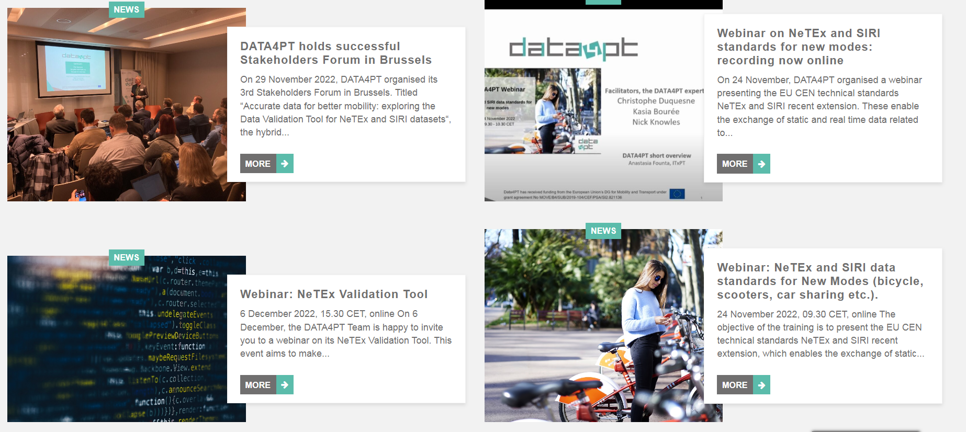
Jak je možné využít nabízené podpory projektu?
https://data4pt-project.eu/

Slide 11
Ing. Zuzana Švédová Ph.D
Centrum dopravního výzkumu v.v.i
Zuzana.svedova@cdv.cz
https://data4pt-project.eu/

